Slide 1
Herzlich Willkommen liebe Eltern der Klasse 1!

Slide 2
Heutige Themen des Elternabends:
kurze Vorstellungsrunde
Wie waren die ersten Tage?
OGS
Informationen zur Schule/ Schulalltag
Verschiedenes
Wahl der Klassenpflegschaft: Vorsitz & Vertretung

Slide 3
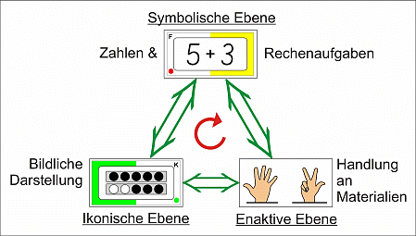
Unterrichtsinhalte
Mathematik
ILSA
Bis zu den Herbstferien Ziffernkurs zur Zahlenmenge bis 10!
Zahlenraum bis 20; + und –
Geometrie z. B. Formen
Uhrzeit (volle Stunden)
Mengen vergleichen > und <
Verwendung von Arbeitsmaterialien
Fredo Arbeitsheft, Übungsheft, Förderheft
Keine Angst vor Lücken!

Slide 4
Unterrichtsinhalte
Deutsch
Anlauttabelle
Vorübungen zu Buchstaben
Einzelnes Abhören der Buchstaben
Silben schwingen
Abschluss des Leselernprozesses Ende der Klasse 2
Tipps:
Bitte Laute der Buchstaben sprechen!
Gern viel vorlesen!
Arbeitsmaterialien: Zebra 1 (A,B,C)

Slide 5
Unterricht
Lies Mal 1&2 → 5,50€ (jandorfverlag)
Hausaufgaben:
Montag- Donnerstag: 30 Minuten intensives Arbeiten
Freitag: keine Hausaufgaben (evtl. Aufarbeitung)
Englisch ab zweitem Halbjahr

Slide 6
Verschiedenes
APP Sdui
Datenschutzeinwilligung notwendig
https://www.youtube.com/watch?v=zvaLByMt79w

Slide 7
Verschiedenes
Falls Kind erkrankt bitte telefonisch in der Schule und in der OGS bis 7:45 Uhr Bescheid geben!
Sobald Ihr Kind wieder in die Schule kommt, bitte eine kurze schriftliche Entschuldigung mitgeben!
Bei längerfristiger Erkrankung: Attest
Bei Symptomen wie Husten, Schnupfen etc. bitte nicht in die Schule schicken→ Arzt aufsuchen → nach 24h Schulantritt wieder möglich (wenn keine Symptome hinzukommen/ symptomfrei) → jede Art von Symptom wird an das Gesundheitsamt weitergeleitet!
Ersatzmundschutz
Geburtstage:
Kiste, Spiel
Die Kinder können eine Kleinigkeit mitbringen. (Nur in abgepackter Form!)
An gesundes Frühstück denken! ☺

Slide 8
Verschiedenes
Elternkasse?
Beitrag Elternkasse 15€
z.B. Lies Mal, Schreibhefte, Postmappen
Konzept der Fische→ Vermeidung von Unterrichtsstörungen
Kopfhörer gern anschaffen
Sportunterricht

Slide 9
Haben Sie Fragen oder Anmerkungen?

Slide 10
Informationen zur Schule/ Schulalltag
Änderungen der Telefonnummer oder Adresse beim Sekretariat melden
Haben Sie Fragen zum Stundenplan?

Slide 11
Wahl der Klassenpflegschaft
Vorsitz & Vertreter
→ Wunsch der Wahlweise
Was sind die Aufgaben?
Ansprechpartner für Eltern; Schulverein & Lehrer
Koordinieren z.B. bei einem Fest
aus den Vertretern der Klassen werden Vertreter für die Schulkonferenz gewählt

Slide 12
Vielen Dank für Ihre Aufmerksamkeit! ☺

